Slide 1
Роль ТРАСЕКА в развитии транспортно-транзитного потенциала Центрально-Азиатского и Каспийского регионов
ЭДУАРД БИРЮКОВ
Генеральный секретарь
Постоянный Секретариат МПК ТРАСЕКА
Международная Конференция «Перспективы развития транспорта и транзита в Центрально-Азиатском и Каспийском регионах»
Ашхабад, 16 мая 2012 г.

Slide 2
Международный Транспортный коридор ТРАСЕКА
Мультимодальная система наземных и морских маршрутов
Ориентирован на развитие торгово-экономических отношений и оптимизацию транспортного сообщения в регионе Черного и Каспийского морей
Занимает выгодное географическое положение
Предлагает альтернативное дополнение межконтинентальному трансокеанскому коридору
Международная Конференция «Перспективы развития транспорта и транзита в Центрально-Азиатском и Каспийском регионах»
Ашхабад, 16 мая 2012 г.

Slide 3
ТРАСЕКА – Партнер Европейской Комиссии
Реализация инвестиционных проектов и техническое содействие
Гармонизация законодательства
Совершенствование тарифной политики
Институциональное укрепление ТРАСЕКА
Подготовка кадров для транспортной отрасли
Развитие транспортной инфраструктуры
Реализовано 80 проектов на сумму в 168.5 млн. евро
Проекты способствовали привлечению в транспортную систему ТРАСЕКА инвестиций на сумму в более 2 млрд. евро
Международная Конференция «Перспективы развития транспорта и транзита в Центрально-Азиатском и Каспийском регионах»
Ашхабад, 16 мая 2012 г.

Slide 4
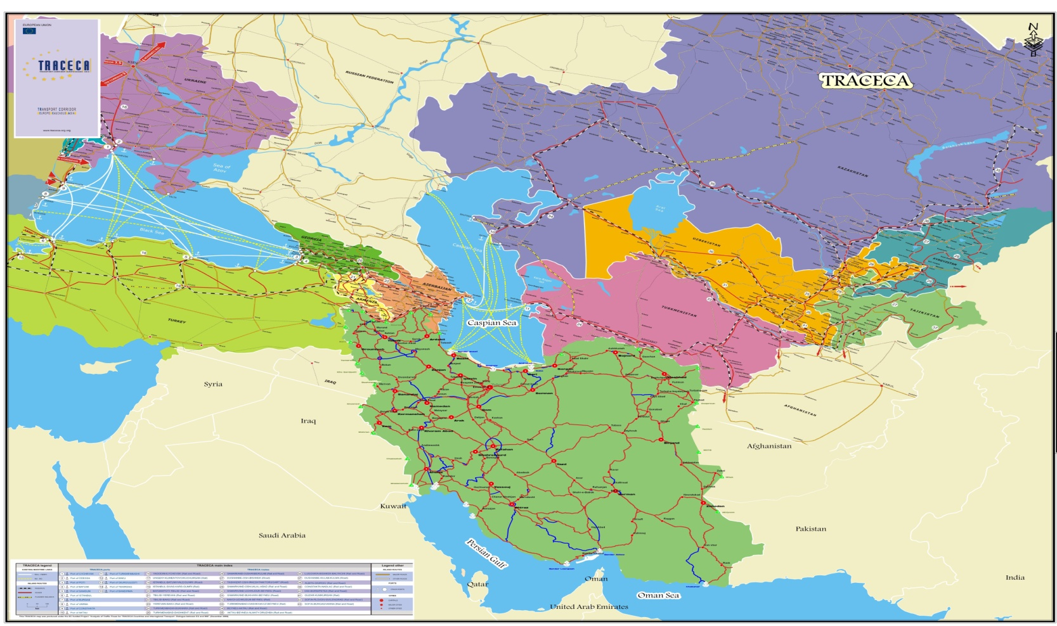
Международная Конференция «Перспективы развития транспорта и транзита в Центрально-Азиатском и Каспийском регионах»
Ашхабад, 16 мая 2012 г.

Slide 5
СТРАНЫ-УЧАСТНИЦЫ ПРОГРАММЫ ТРАСЕКА
Международная Конференция «Перспективы развития транспорта и транзита в Центрально-Азиатском и Каспийском регионах»
Ашхабад, 16 мая 2012 г.

Slide 6
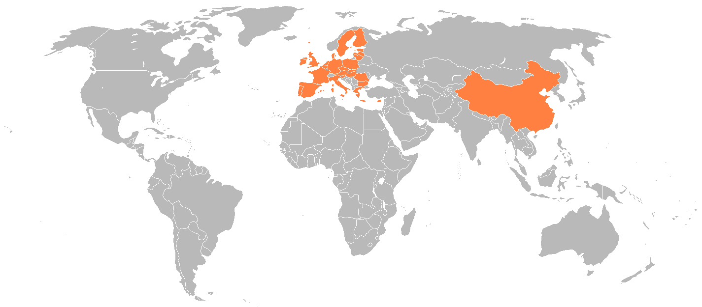
Китай – Европейский Союз
Товарооборот в 2011 г. – 428 млрд. евро
Рост товарооборота в 2011 г. на 30 млрд. по сравнению с 2010 г.
Ежедневные торговые операции на сумму в более чем 1 млрд. евро
ЕС – крупнейший экспортный рынок для товаров и услуг Китая
Международная Конференция «Перспективы развития транспорта и транзита в Центрально-Азиатском и Каспийском регионах»
Ашхабад, 16 мая 2012 г.

Slide 7
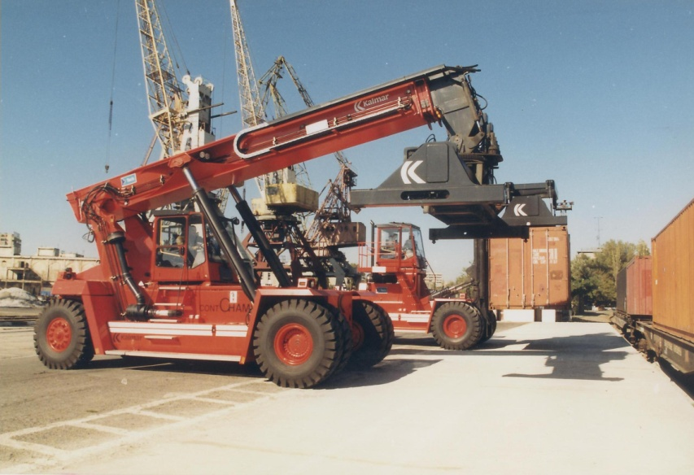
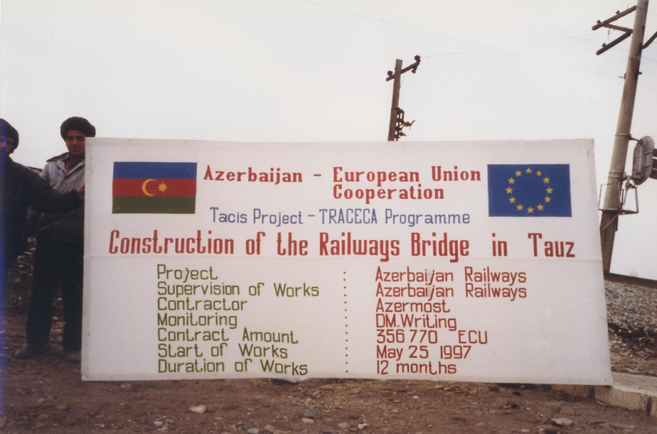
Инвестиционные проекты ТРАСЕКА (1)
Международная Конференция «Перспективы развития транспорта и транзита в Центрально-Азиатском и Каспийском регионах»
Ашхабад, 16 мая 2012 г.

Slide 8
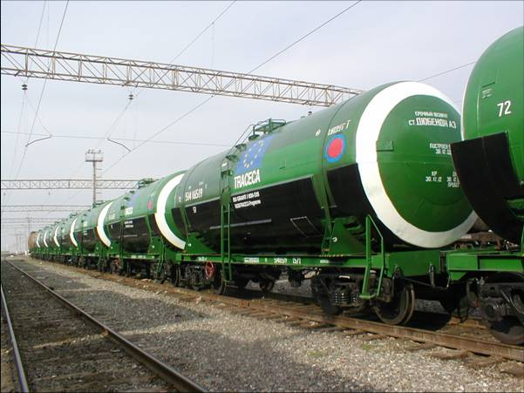
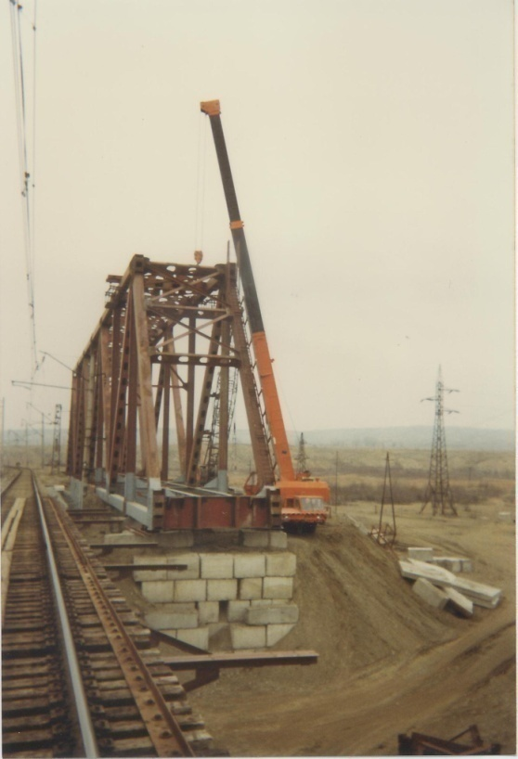
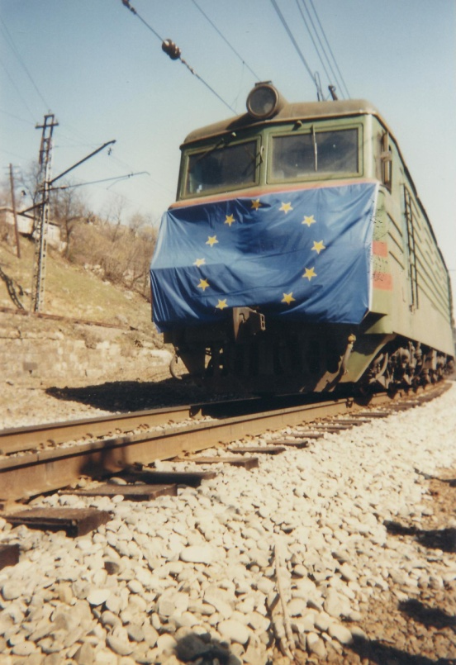
Инвестиционные проекты ТРАСЕКА (2)
Международная Конференция «Перспективы развития транспорта и транзита в Центрально-Азиатском и Каспийском регионах»
Ашхабад, 16 мая 2012 г.

Slide 9
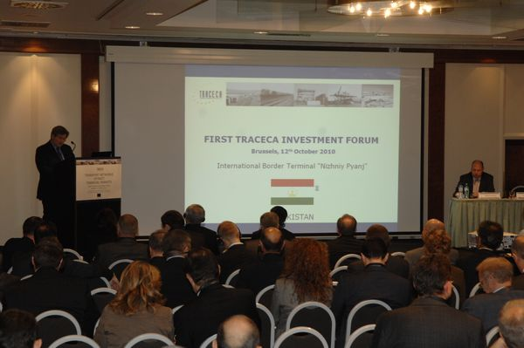
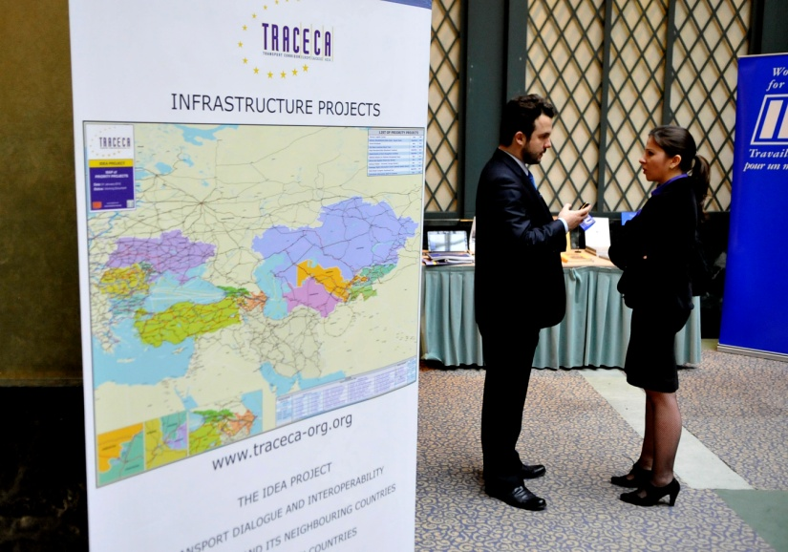
Инвестиционный Форум ТРАСЕКА
Инвестиционные Форумы ТРАСЕКА в Брюсселе 2010, 2012
Проекты на сумму в более 600 млн. евро нашли доноров
Международная Конференция «Перспективы развития транспорта и транзита в Центрально-Азиатском и Каспийском регионах»
Ашхабад, 16 мая 2012 г.

Slide 10
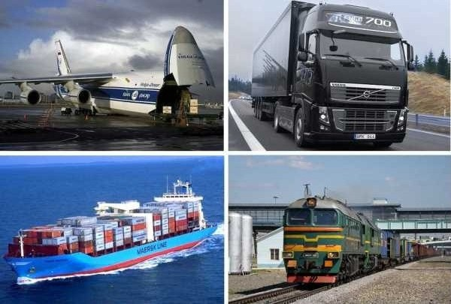
Соглашение о развитии мультимодальных перевозок ТРАСЕКА
Вступило в силу в 2011 г.
Единый контракт мультимодальных перевозок
Оператор мультимодальных перевозок
Унифицированная ответственность оператора мультимодальных перевозок
Международная Конференция «Перспективы развития транспорта и транзита в Центрально-Азиатском и Каспийском регионах»
Ашхабад, 16 мая 2012 г.

Slide 11
Концепция развития международных автомобильных перевозок ТРАСЕКА (разработан совместно с МСАТ)
Развитие автомобильного транспорта на коридоре ТРАСЕКА
Содействие реализации инициативы МСАТ «Модельное Шоссе». ТРАСЕКА ведет переговоры с Европейской Комиссией о возможностях изыскания средств для реализации отдельных сегментов проекта.
Разработка цифровых карт дорог ТРАСЕКА
Международная Конференция «Перспективы развития транспорта и транзита в Центрально-Азиатском и Каспийском регионах»
Ашхабад, 16 мая 2012 г.

Slide 12
Реализация концепции «Единое Окно»
Облегчение процедур пересечения границ
Внедрение многосторонних разрешений ТРАСЕКА
Внедрение концепции «Виза ТРАСЕКА»
Практическое руководство по пересечению границ ТРАСЕКА
Реализация проекта «Каравансарай» в рамках ИТС «Шелковый Путь»
Международная Конференция «Перспективы развития транспорта и транзита в Центрально-Азиатском и Каспийском регионах»
Ашхабад, 16 мая 2012 г.

Slide 13
СПАСИБО ЗА ВНИМАНИЕ! Наши контактные данные: Постоянный Секретариат Межправительственной Комиссии ТРАСЕКА Азербайджан, г. Баку, ул. Алиярбекова 8/2, AZ 1005 тел.: (+994 12) 598 27 18, (+994 12) 498 64 26 e-mail: office@ps.traceca-org.org website: www.traceca-org.org
Международная Конференция «Перспективы развития транспорта и транзита в Центрально-Азиатском и Каспийском регионах»
Ашхабад, 16 мая 2012 г.

